Slide 1










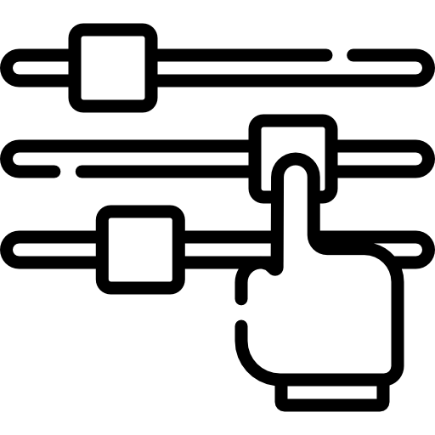


Malette d’évasion
- Un jeu d’évasion modulable à but pédagogique
Louis Boisvert
Alexis Letourneau
Clavier
Microcontrôleur
victoire
Interrupteur
En collaboration avec :
potentiomètre

